Slide 1
Презентация проекта «Встречая Весну и Победу…» (к 70-летию Победы в Великой Отечественной войне)
Муниципальное бюджетное общеобразовательное учреждение «Гимназия №3» г. Белгорода
Авторский коллектив проекта: Винтер Лилия Ивановна, учитель изобразительного искусства ,
Казакова Елена Александровна, учитель русского языка и литературы, Тюмейко Наталья Анатольевна, учитель русского языка и литературы

Slide 2
Направления работы: Работа с учителями Работа с родителями Работа с учащимися по получению знаний в условиях подготовки к празднованию 70-летия Великой Победы:
Организация учебно-туристических поездок по местам малой Родины.
Создание картотеки о ветеранах Великой Отечественной войны, родственниках обучающихся гимназии.
Проведение классных часов, уроков мужества, библиотечных уроков «Никто не забыт и ничто не забыто».
Проведение музейных уроков, экскурсий в музее «Боевой Славы».
Тематические выставки в музее «Боевой Славы» и школьной библиотеке, посвященные Дню Победы.
Участие в городской акции «Ветеран живет рядом».
Выставка-конкурс декоративно-прикладного творчества «Творчество юных – юбилею Победы».
Конкурс детского рисунка «Великая Отечественная война глазами детей».
Акция «Цветы к подножию Памяти…»
Праздник микрорайона, посвященный Дню Победы - «Будут жить в любые времена и подвиг Ваш, и Ваши имена».
Вахта Памяти и акция «Свеча Памяти».
Городской музыкально-поэтический марафон «А мы с тобой войны не знали».

Slide 3
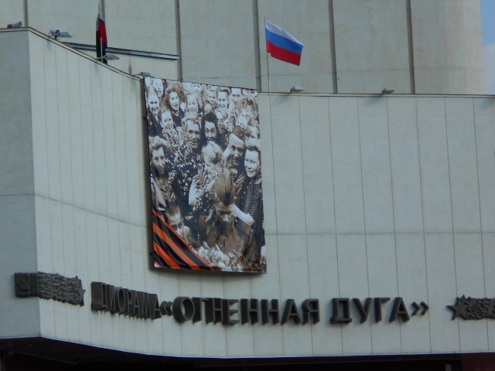
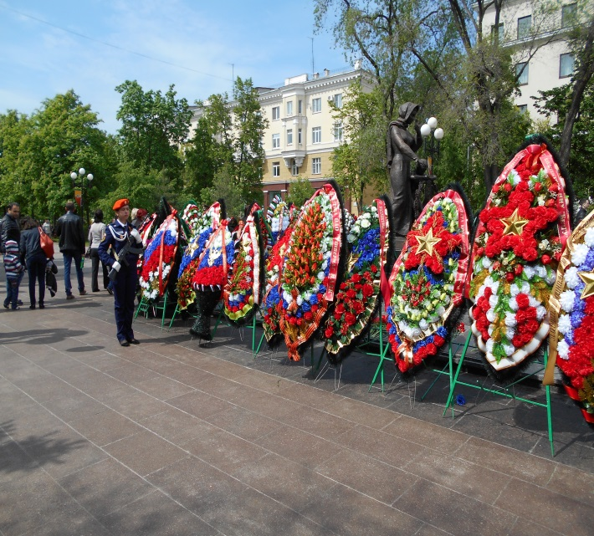
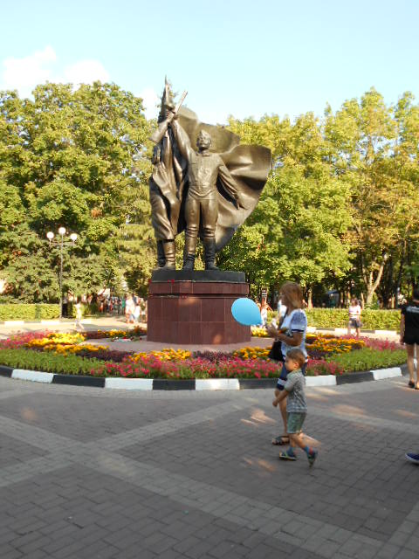
Проблема проекта
Несформированность представления о таких понятиях, как ГЕРОЙ, ВЕРНОСТЬ, ДОЛГ, ПАТРИОТИЗМ, отсутствие уважительного отношения к прошлому нашей Родины и пониманию цены Победы нашего народа в войне 1941-1945 гг.

Slide 4
Ведущая деятельность
поисковый и исследовательский методы работы над проектом в условиях психолого-педагогической поддержки учащихся в атмосфере сотрудничества.
Учащиеся 8 «А» класса на экскурсии в Краеведческом музее города Белгорода

Slide 5
Комментарий
Данный проект является отчетом о проделанной работе, направленной на патриотическое воспитание учащихся, уважительное отношение к историческому прошлому, любовь к Родине, к своему народу. Роль личности в истории, героизм и верность воинскому долгу позволяют учащимся самостоятельно сформировать целостный подход к оценке таких понятий, как ГЕРОЙ, ПОДВИГ, ДОЛГ.
В работе над этим проектом выполнено основное условие развития творческой личности – создание атмосферы сотрудничества. Работа учащихся, родителей, старшего поколений семей школьников под руководством учителей над проектом явилась основным средством формирования и развития мыслительных и творческих навыков, повышения уровня мотивации изучения истории страны.
Реализуя задачи проекта, дети смогли проявить себя как редакторы, художники, актёры в создании альбома памяти «Бессмертный полк» для школьного музея Боевой славы, имели возможность продемонстрировать свои творческие способности и как поэты, и как художники, обменяться исследовательскими находками сучащимися младших классов в качестве наставников.
Результаты разнообразной деятельности нашли отражение в созданном проекте «Встречая Весну и Победу…»

Slide 6
Актуальность проекта
В гимназии 61% обучающихся не владеют достаточными знаниями о событиях времён Великой Отечественной войны (информация на основе анкетирования «Юбилей Великой Победы». Рекомендована завучем по УВР гимназии №3 Байстрюченко В. П.).
48% учителей не имеют возможности интеграции с блоком истории Великой Отечественной войны вследствие недостатка учебного времени на изучение данной темы.
Утрачиваются связи с очевидцами и ветеранами Великой Отечественной войны по причине давности событий.
Отсутствие достаточного интереса у обучающихся к теме Великой Отечественной войны.
Увеличение большего количества обучающихся, желающих узнать о героическом прошлом нашей Родины.

Slide 7
ВВЕДЕНИЕ В ПРЕДМЕТНУЮ ОБЛАСТЬ
Созданы предпосылки для мотивации обучающихся в дополнительном изучении исторического материала.
Созданы условия для дополнительной, групповой, индивидуальной работы с обучающимися на базе МБОУ «Гимназия №3» г. Белгорода.
Предоставлена возможность обучающимся посетить музеи
г. Белгорода и Белгородской области.
Созданы условия для стимулирования интереса обучающихся к проектно-исследовательской деятельности в области истории и филологии, изобразительного искусства.
Созданы условия для удовлетворения потребности родителей в знаниях по патриотическому воспитанию своих детей.

Slide 8
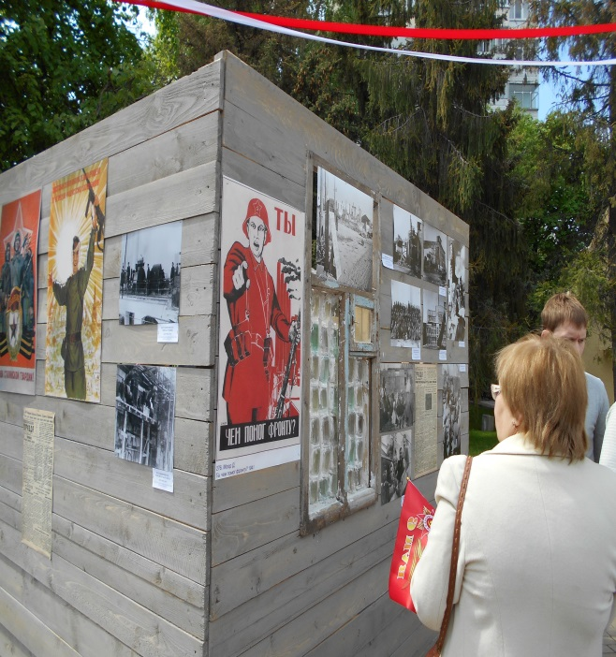
ОСНОВАНИЯ ДЛЯ ОТКРЫТИЯ ПРОЕКТА
«Встречая Весну и Победу…» (к 70-летию Великой Победы)
Направление - патриотическое воспитание
Цель – развитие духовного, культурного и интеллектуального потенциала обучающихся.
Задача - обеспечение современных условий воспитания и обучения детей и школьников на основе героического и исторического наследия поколений Российского государства и родного Белогорья.
Формальное основание для открытия проекта:
с 1 января 2015 года
Инициативная заявка:
МБОУ «Гимназия№3 г. Белгорода»
Инициатор: Винтер Лилия Ивановна, учитель изобразительного искусства,
Казакова Елена Александровна, учитель русского языка и литературы,
Тюмейко Наталья Анатольевна, учитель русского языка и литературы.
Дата составления заявки: 26 февраля 2015 года
Регистрационный №: 1
Дата регистрации: 27 февраля

Slide 9
ЦЕЛЬ И РЕЗУЛЬТАТ ПРОЕКТА
Цель проекта: | Создать условия для пропаганды исторических событий Великой Отечественной войны (к 70-летию Великой Победы)
Результат проекта: | 100% вовлечение обучающихся 7 -8–х классов в проект «Встречая Весну и Победу…»; Становление личности юного человека и его социализации; Формирование нравственной и гражданской позициq; Знакомство с историей и культурой родного края, народным творчеством, посещая Музей Боевой славы гимназии №3, а также музеи г. Белгорода; Знакомство с деятельностью общественных организаций патриотической и гражданской направленности; Сбор материалов на основе истории, документов времён Великой Отечественной войны, бесед с ветеранами Великой Отечественной войны; Создание видеофильмов, презентаций, выставок иллюстраций, конкурса сочинений «Военные реликвии моей семьи – история моей родины»; Выступление учащихся 7-8 классов (литературно-музыкальная композиция «Нет оправдания войне!») Создание альбома «Бессмертный полк» Участие в игре военно-патриотического содержания; Проведение викторины «Фронтовики, наденьте ордена!» Конкурс иллюстраций «Шаги Великой Победы» Исследовательская работа «Чудо XX века. Танк Т-34»; Создание макета «Время, опалённое войной» Заключение договоров с сотрудниками музеев города и области, с Центром детского и юношеского туризма; Удовлетворён запрос обучающихся на дополнительное изучение истории Отечества.
Требования к результату: | Подписаны договоры с музеями города и туристическими агенствами. 100% педагогов и работников музеев имеют квалификационные категории. Произведена экспертиза материалов, представленных на заседании МО гуманитарного цикла.
Пользователи результата проекта: | Обучающиеся, родители и учителя гимназии, мотивированные к приобретению дополнительных знаний об истории Великой Отечественной войны.

Slide 10
ОСНОВНЫЕ РАБОТЫ ПРОЕКТА
Экскурсия по экспозиции
«Художники о войне»»
Радиопередача
«Гимн бессмертию»
Встреча с ветеранами микрорайона
«От всей души»
«Маленькие герои большой войны»
(о детях-героях)
Участие во Всероссийской акции «Георгиевская ленточка»
Презентации по классам:
«Навечно белгородскую прописку им город благодарный сохранит»
Участие в городской акции
«Знамя Победы»
Посещение выставки книг о войне в школьной библиотеке
«Они освобождали наш город»
(рассказы о А.И. Попове, Н.Ф. Ватутине, М.П. Лебеде, И. Р. Апанасенко)
«Я не такой и смелый» (с приглашением работников литературного музея), образ ребёнка на войне в творчестве белгородских писателей)

Slide 11
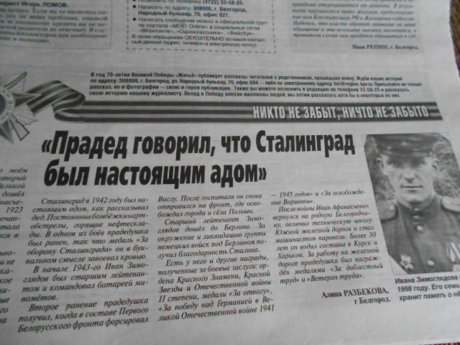
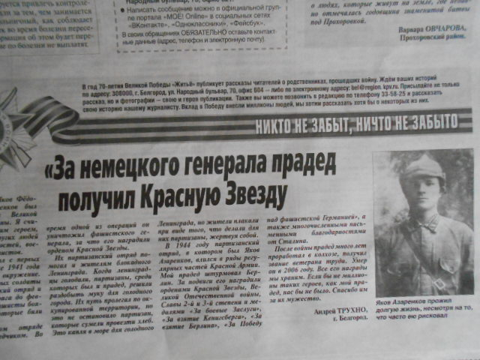
Публикации статей учащихся в прессе (газета «Житье-бытьё» - энциклопедия белгородской жизни)
Статья Алины Разбековой, 7 «Б» класс
Статья Андрея Трухно, 9 «А» класс

Slide 12
Публикации статей учащихся в прессе (газета «Житье-бытьё» - энциклопедия белгородской жизни)
Романов Егор, 9 А класс

Slide 13
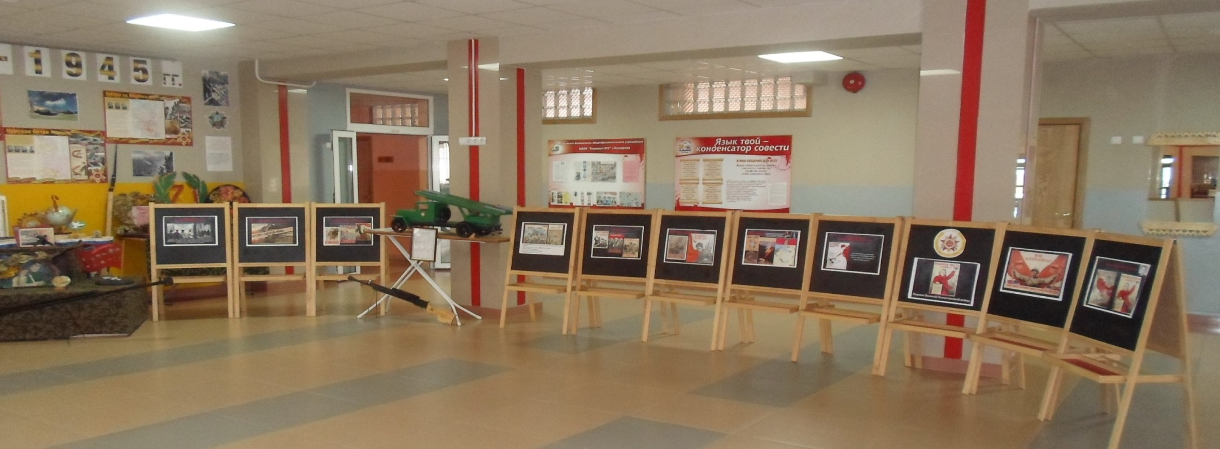
Экскурсия для учащихся «Плакаты времен Великой Отечественной войны»
Выставка плакатов времён Великой Отечественной войны
была организована в атриуме гимназии №3.

Slide 14
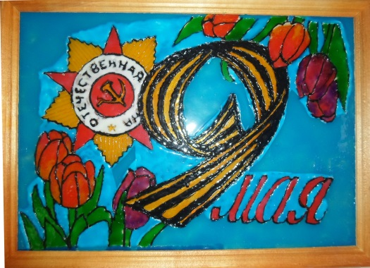
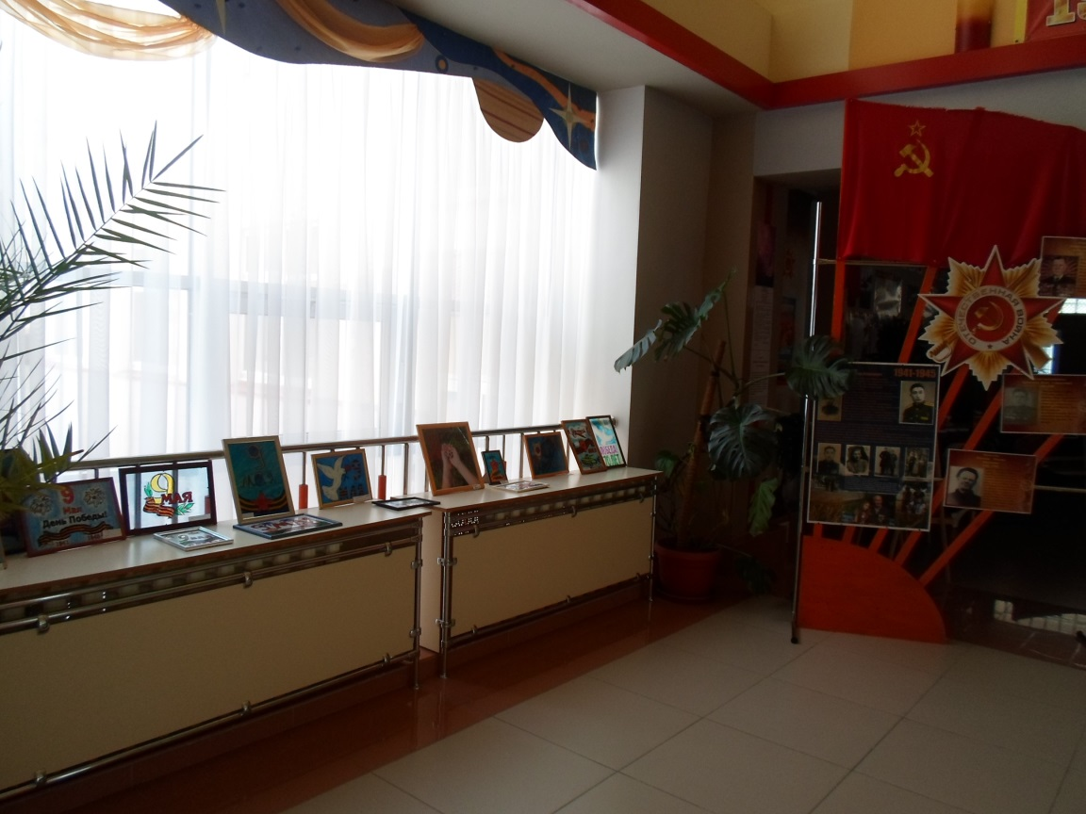
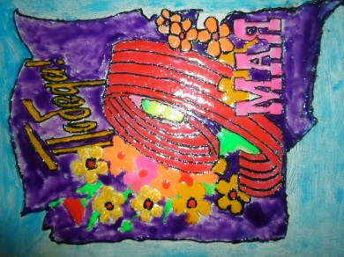
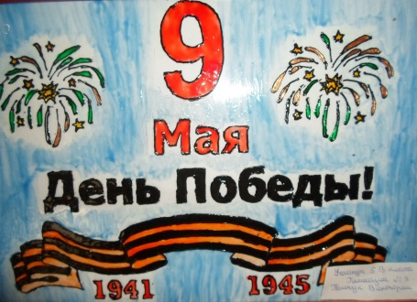
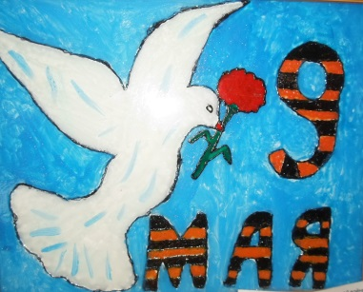
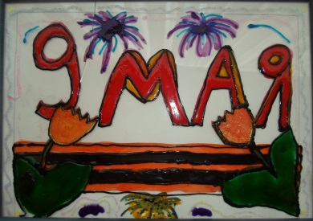
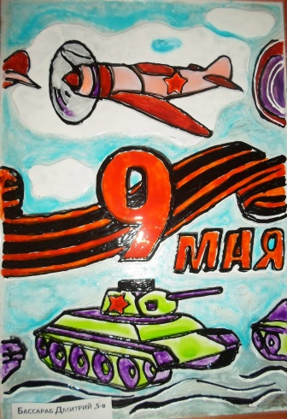
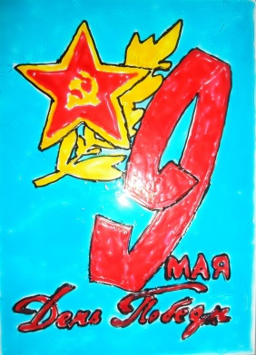
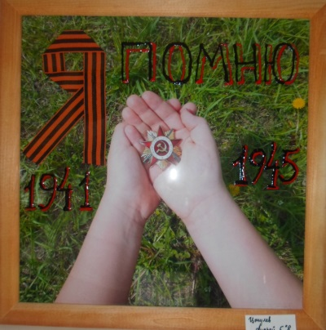
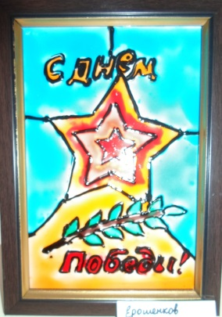
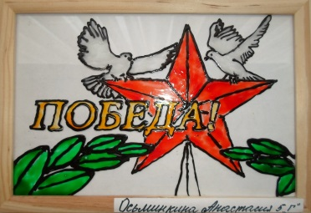
«Подарок ветерану» Выставка поделок учащихся 5-х классов

Slide 15
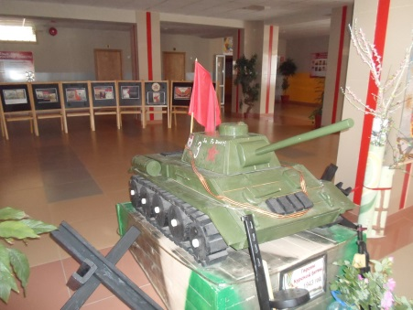
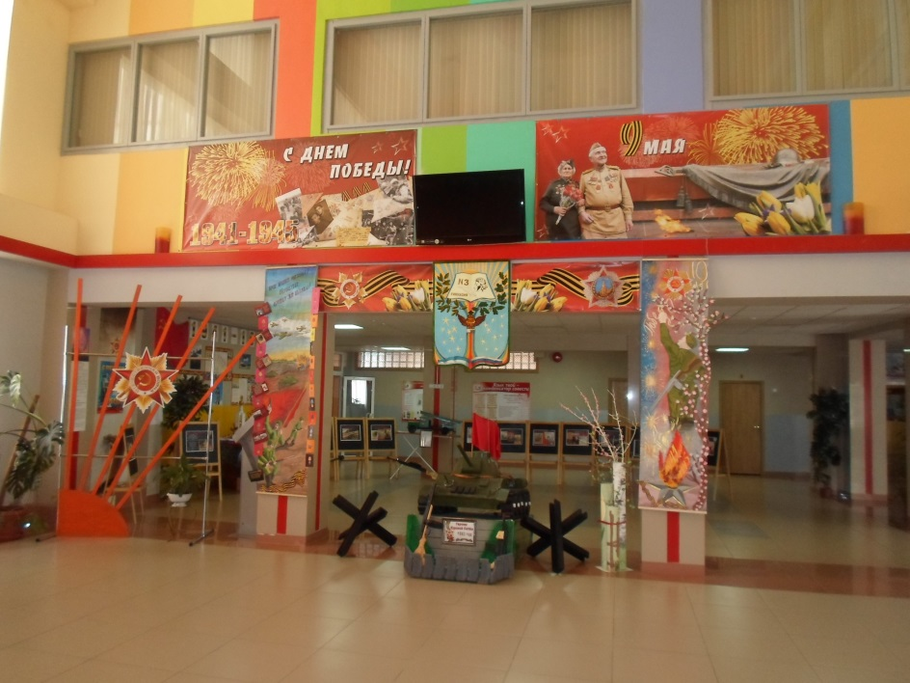
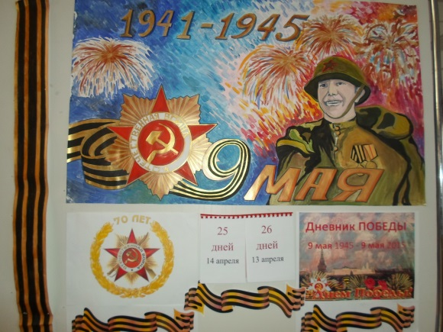
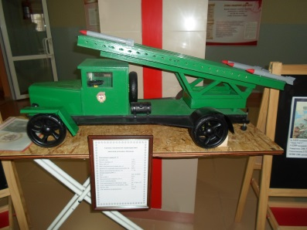
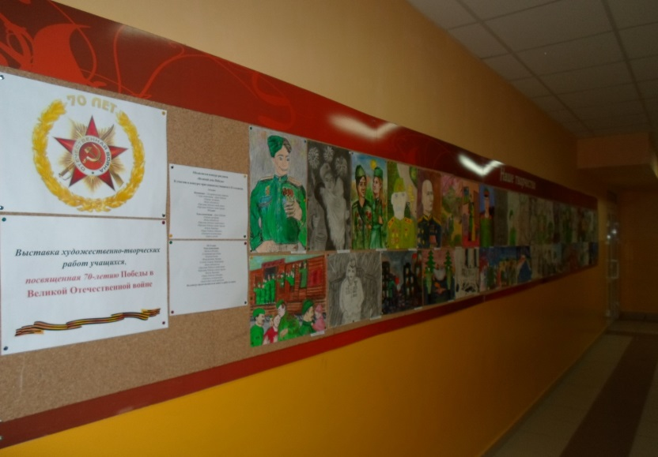
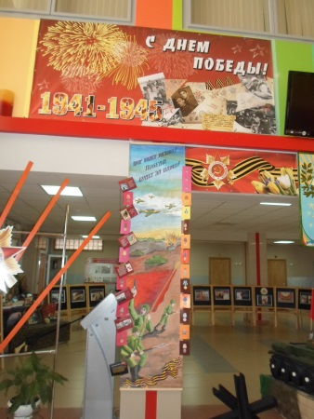
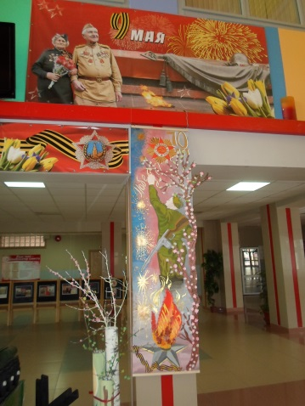
Конкурс рисунков
«Победа глазами детей»

Slide 16
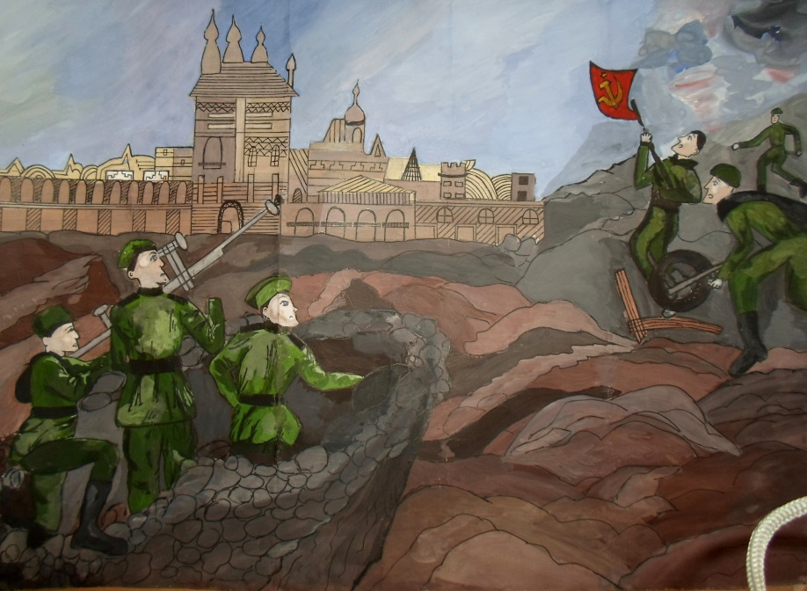
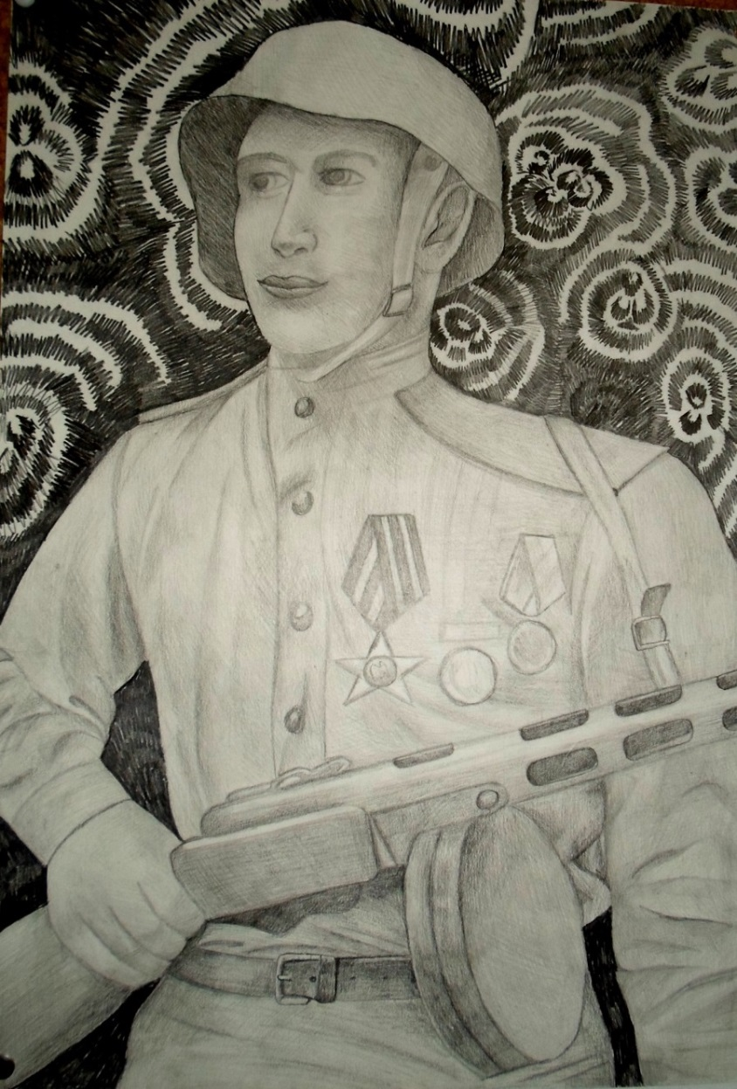
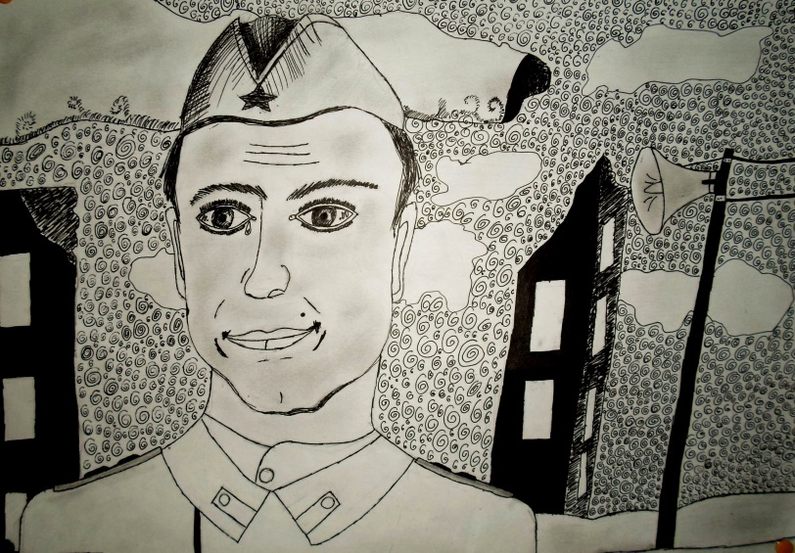
Конкурс рисунков «Победа глазами детей»
Сополева Анастасия, 9 «А» класс
Корякин Богдан, 6 «А» класс
Новикова Мария, 6 «Б» класс

Slide 17
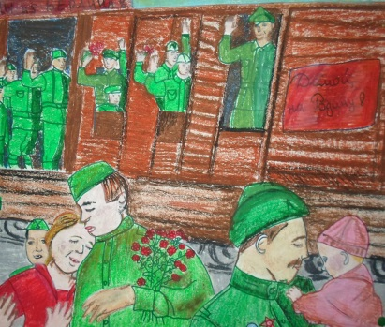
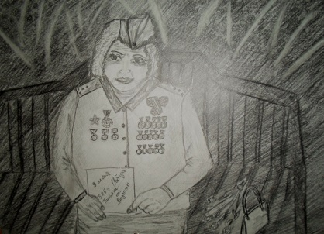
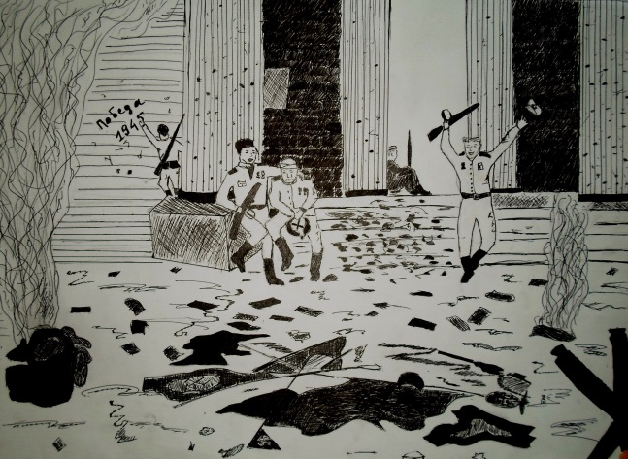
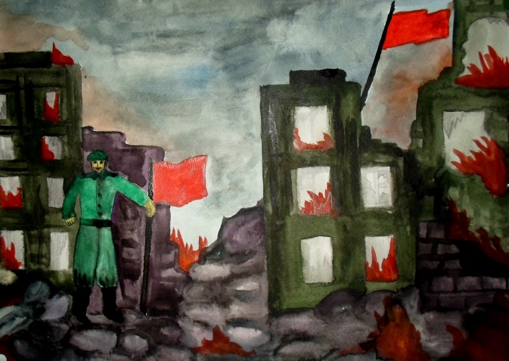
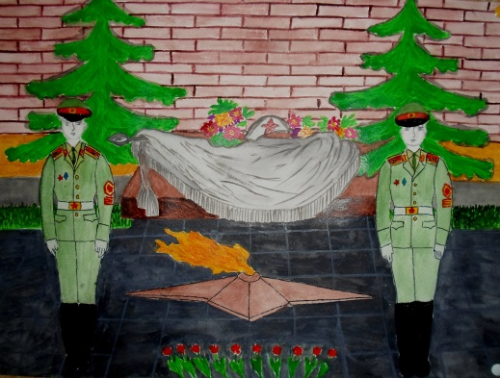
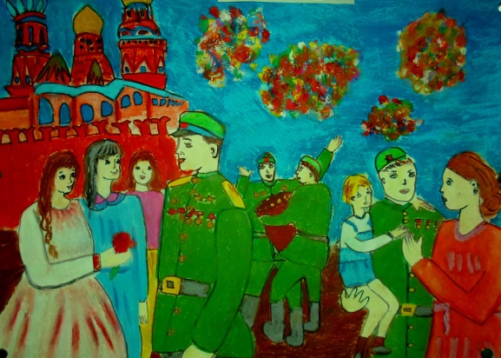
Конкурс рисунков «Победа глазами детей»
Лобанова Алина, 7 «Б» класс
Усачева Марина, 7 «А» класс
Зинкова Дарья, 7 «Б» класс
Костылев Александр, 7 «В» класс
Выхристюк Максим, 7 «Б» класс
Пахомова Алина., 7 «А» класс

Slide 18
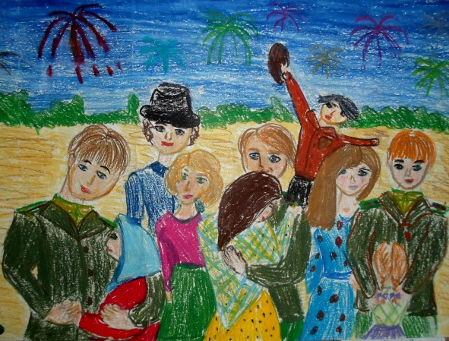
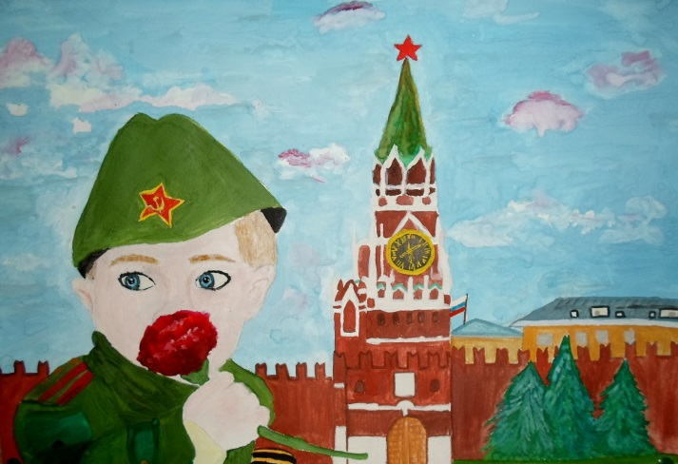
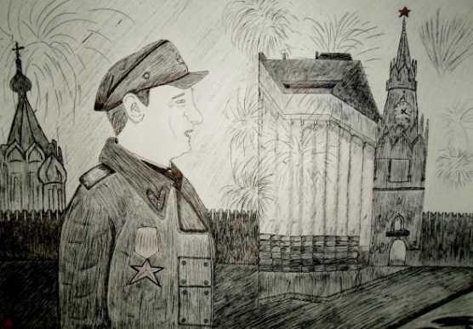
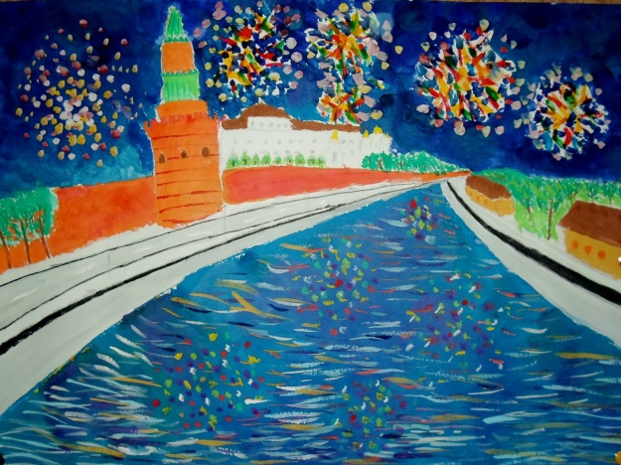
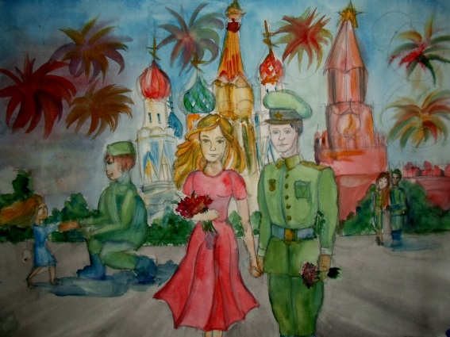
Ходячих Юлия, 6 «Д» класс
Чубарых Алина, 7 «А» класс
Новокшонов Владимир, 6 «Б» класс
Дроздова Алина , 7 «А» класс
Першина Виктория , 6 «Б» класс

Slide 19
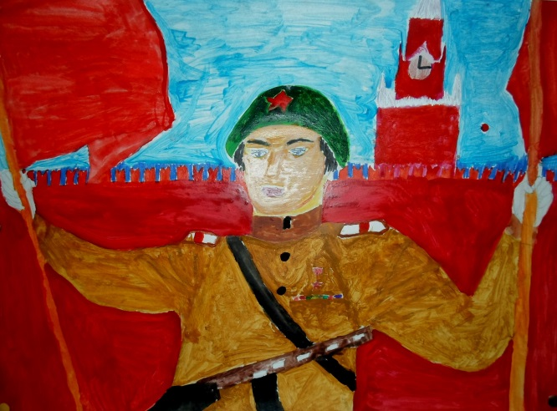
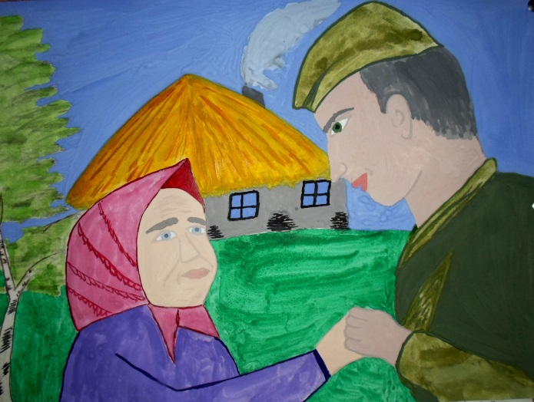
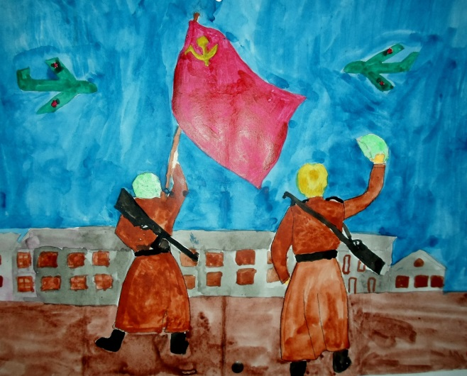
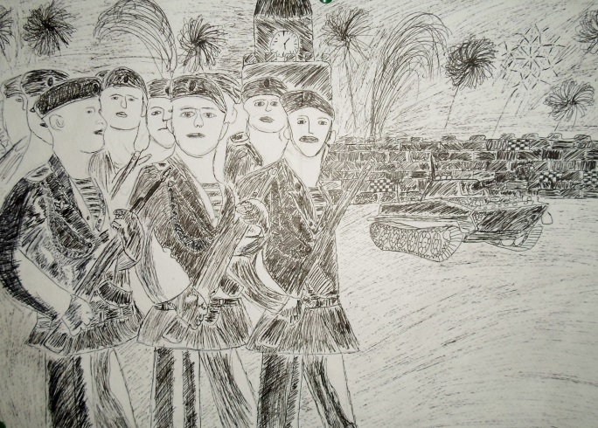
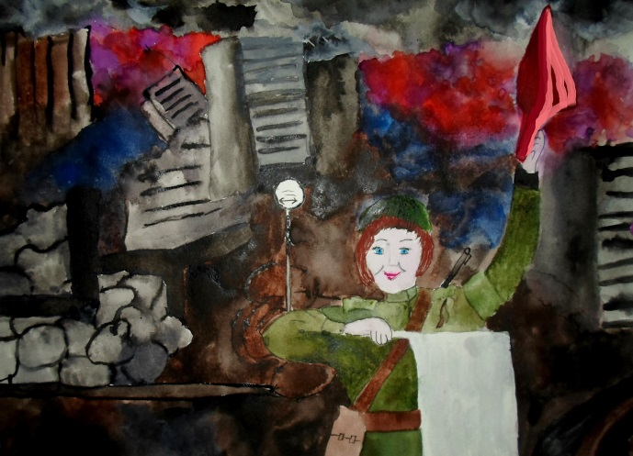
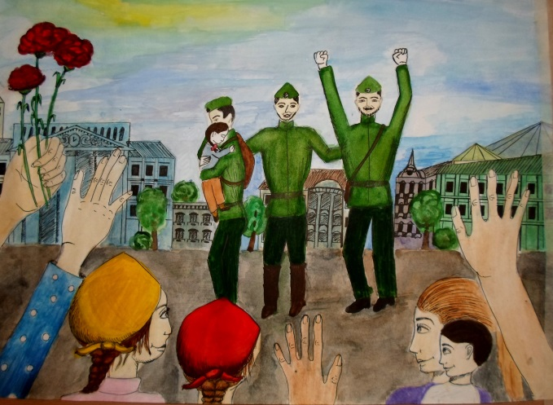
Малиновский Илья, 6 «В» класс
Каменяка София, 6 «Д» класс
Мухин Дмитрий, 6 «Е» класс
Чернов Владимир, 6 «Д» класс
Батракова Алина, 7 «Б» класс
Сополева Оля, 8 «А» класс

Slide 20
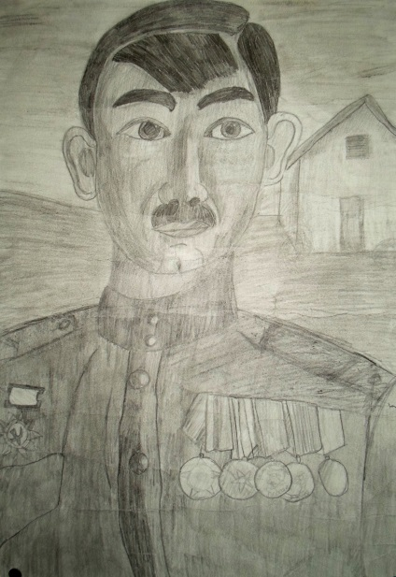
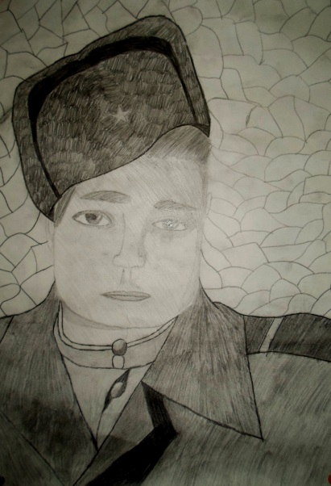
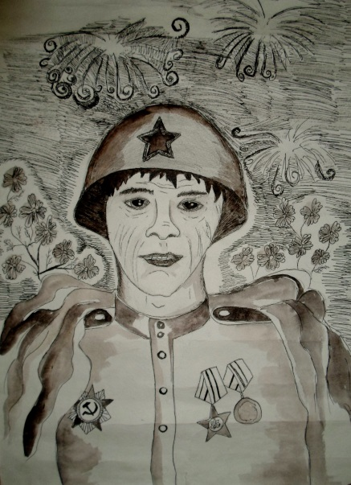
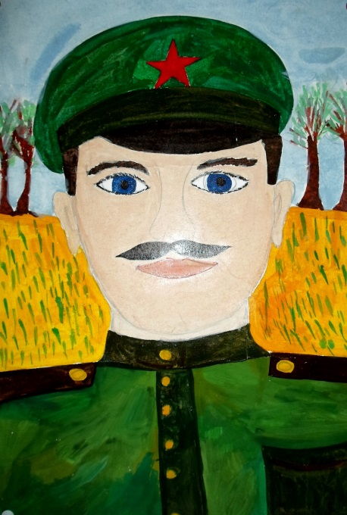
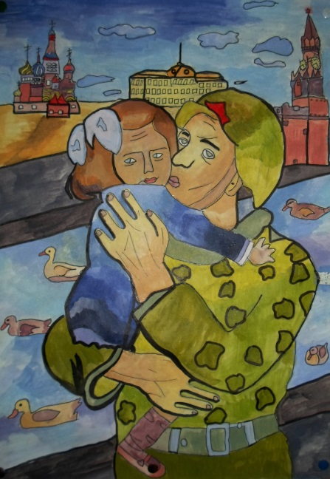
Кондрашихина Милана, 6 «Д» класс
Шарабарова Ирина,. 6 «Г» класс
Токарь София, 6 «Б» класс
Калугин Иван, 8 «А» класс
Счастливенко Екатерина, 6 «Б» класс
Мякушко Лилия, 6 «Б» класс
Косицина Валерия, 6 «Б» класс

Slide 21
Чумак Карина, 6 «Б» класс
Юхтанов Даниил, 6 «Д» класс
Берлизева Ирина , 7 «Б» класс
Стецюк Максим, 6 «Г» класс
Межирицкая Арсения, 6 «Б» класс
Лошагина Валерия, 6 «В» класс
Рогозина Настя , 6 «Б» класс

Slide 22
Конкурс рисунков на асфальте
Учащиеся гимназии приняли
участие в Международном фестивале мела.
Рисунки на асфальте были посвящены 70-летию Великой Победы.

Slide 23
Люди «горячего» сердца
Встреча учащихся гимназии №3 с ветеранами микрорайона

Slide 24
Встреча с поэтом-земляком Ермошиным Александром Тихоновичем
Родился Александр Тихонович 3 мая 1957 года в селе Берёзовка Воронежской области. С семи лет пошёл в школу.
В 1973 году поехал поступать в город Воронеж в сельскохозяйственный институт, но экзамены не удалось сдать.
В 1975 году пошел в армию, где прослужил два года. После армии решил уехать из села в Белгород. Работал на заводе «Сокол» слесарем-инструментальщиком.
5 ноября 1978 года женился. Закончил Новооскольский сельскохозяйственный техникум по специальности инженер-механик. Поступил в Белгородский сельскохозяйственный институт. С 1985 года работал директором нефтебазы.
Писать стихи начал в школе, из армии присылал письма, написанные в стихах.
Сейчас на пенсии, проживает в с. Прохоровка.

Slide 25
Вам, ветераны, посвящается…
Ермошин А. Т.
Вот снова май, садов цветенье…
Вот снова май, садов цветенье.
Вот снова праздник у страны.
На Звоннице вновь ветераны,
Участники Великой той войны.
Вот той войны, что все крушила,
И словно ночью, было днем.
И на смерть шла на силу сила,
И тут свершился перелом.
Был враг разбит, назад армада.
Тут наша Родина и тут наш дом.
С сердец солдатских тут преграда
На Третьем поле боевом.
Встреча друзей, 2015 год

Slide 26
В гостях у Петра Матвеевича Седнева, ветерана Великой Отечественной войны
Март, 2015 г.

Slide 27
«Как молоды мы были…» Листая страницы альбома П. М Седнева…

Slide 28
Участие в акции «Знамя Победы»
11 апреля в Белгород прибыли участники международного автопробега «Наша Великая Победа». Была развернута 200-метровая копия Знамени Победы

Slide 29
Открытие памятника горожанам, не вернувшимся с войны
Новый мемориальный комплекс, открывшийся в 2015 году, состоит из памятника Солдату и электронной книги, которая содержит информацию о более чем четырех тысячах белгородцев, погибших в годы Великой Отечественной войны.
Автор комплекса — заслуженный художник РФ Александр Лохтачёв.

Slide 30
Из жизни гимназии на школьном сайте

Slide 31
Новости на школьном сайте (8 мая 2015 года)

Slide 32
Выступление хора ветеранов для коллектива гимназии №3

Slide 33
«Нет оправдания войне!» (выступление учащихся 7-8 классов)

Slide 34
«Парад бессмертной Славы»

Slide 35
«Парад бессмертной Славы»
Не стареют душой ветераны!

Slide 36
Бессмертный полк в Белгороде
Шествие акции «Бессмертный полк». От музея-диорамы до Соборной площади прошли около 3 тыс. зарегистрированных участников.

Slide 37
Эстафета Вечного огня
В Белгород Вечный огонь доставил мэр города Сергей Боженов.
Вечный огонь зажгли на Соборной площади у скульптурной композиции "Скорбящая мать".

Slide 38
«Солдатская каша»
Солдатскую кашу с тушёнкой в Белгороде готовят на каждый День города, однако на этот раз её количество побило все рекорды не только в нашем городе, но и по всей стране. Получилось 1 945 килограммов, которых хватило на 7 000 порций. Деликатес раздавали на площадке перед Диорамой. Всю кашу горожане быстро и с удовольствием съели. Чтобы зарегистрировать этот рекорд, в Белгород специально приехал арбитр из Комитета мировых рекордов. Кормили белгородцев пять полевых кухонь КП-130, которые работали в парке Победы во время народных гуляний.

Slide 39
Письма с фронта
А письма
В треугольничках солдатских!
Они для нас
До сей поры полны
И мужества, и доброты, и ласки,
И грозного дыхания войны.
Г. Серебряков
Из фонда школьного музея Боевой славы

Slide 40
Из фондов школьного музея Боевой славы
Треугольником сложен потемневший листок,
В нем и горькое лето, и сигналы тревог,
В нем печаль отступленья в тот отчаянный год.
Рвется ветер осенний и команда: вперёд!
Даже смерть отступала, хоть на несколько дней,
Где солдатские письма шли дорогой своей.
И с поклоном последние письма, полные сил,
От погибших в сраженьях почтальон приносил.
Письма с фронта вобрали и судьбу, и любовь,
И бессонную правду фронтовых голосов.

Slide 41
Выставка «Музей под открытым небом»

Slide 42
Выставка цветов, посвящённая юбилею Победы
В парке Победы г. Белгорода была проведена выставка цветочно-декоративных композиций «Тебе с любовью, Белый город». Гимназия №3 приняла активное участие в этом празднике.

Slide 43
Третье ратное поле России
16 мая 2015 года ученики 8 А и 8 В классов побывали на Прохоровском поле

Slide 44
На открытии танкодрома в Прохоровке
Мы, ученики 8 А и 8 В классов, увидели на открытии танкодрома 13 БТРов и танков, бронеавтомобиль БА-64 и бронетранспортёры, бронированную разведывательно-дозорную машину, боевую машину десанта,
военные грузовики и современные джипы ФСБ.
Вся эта техника преодолевала ландшафтные неровности, участки для маневрирования.

Slide 45
Салют Победы в Белгороде

